Slide 1
Analisis Data Penelitian Kuantitatif Bidang Kesehatan
Author:
Ronald Tehupuring

Slide 2
Alasan Riset?
Sympton
vs
Research Gap
Kasus.
Peluang yang ditangkap.
Konfirmasi teori.
Menemukan teori baru.
Inkonsistensi hasil riset sebelumnya.
Mengisi kekosongan riset sebelumnya.

Slide 3
Riset Kuantitatif?
Riset Kuantitatif
Konstruk
Variabel
Dimensi
Indikator
Instrumen kusioner
Tools kuantitatif

Slide 4
Skala Pengukuran
Nominal
(Kategori Kelompok)
Interval
(Jarak Sama)
Skala Pengukuran
Ordinal
(Kategori Berjenjang)
Rasio
(Perbandingan/Perkalian)

Slide 5
Jenis Analisis Kuantitatif Riset Bidang Kesehatan?
Apakah Jenis analisis yang sering digunakan?
Uji Beda (Uji T, ANOVA, ANCOVA, MANOVA, MANCOVA)
Uji Korelasi (Pearson Correlation, Spearman Rank, Chi Square, Korelasi Kanonikal)
Regresi Linear Berganda
Regresi Logistik
Analisis Diskriminan
Analisis Faktor
Uji Persamaan Struktural (SEM Varians/Covarians)
dst.

Slide 6
Cth. Jenis Analisis Riset Kesehatan
Judul Riset:
Hubungan Pengetahuan dan Sikap Kepala Keluarga tentang DBD dengan Perilaku Pemberantasan Sarang Nyamuk DBD.
Hipotesis:
Ada hubungan pengetahuan kepala keluarga tentang DBD dengan perilaku pemberantasan sarang nyamuk DBD.
Ada hubungan sikap kepala keluarga tentang DBD dengan perilaku pemberantasan sarang nyamuk DBD.

Slide 7
Lanjutan…
Definisi Operasional:
Pengetahuan: Kategori < 60% (Kurang), 60-80% (Cukup), > 80% (Baik).
Sikap: Kategori 0-19 (Negatif), 20-36 (Positif).
Perilaku: < 4,136 (Buruk, di bawah mean), > 4,136 (Baik, di atas mean).
Metode Analisis:
Bivariat – Chi Square)

Slide 8
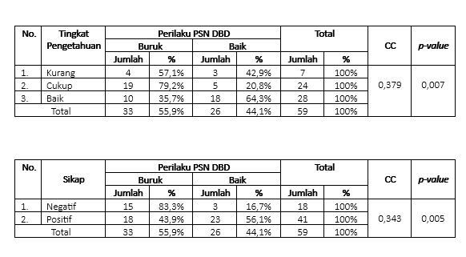

Slide 9
Terima Kasih

